Slide 1
Khởi động:
Ôn lại bảng nhân 7, bảng chia 7

Slide 2


Toán
Bài 11 : Bảng nhân 8, Bảng chia 8

Slide 3
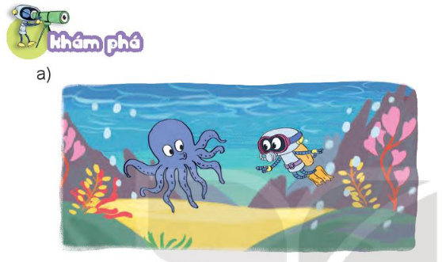
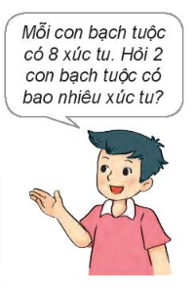

Slide 4
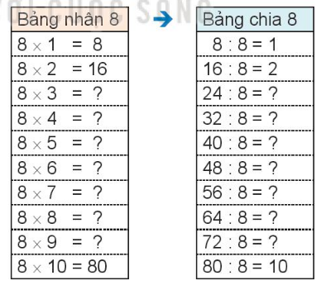
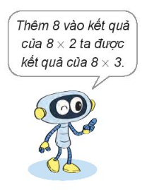
24
3
32
4
40
5
48
6
56
7
64
8
72
9

Slide 5
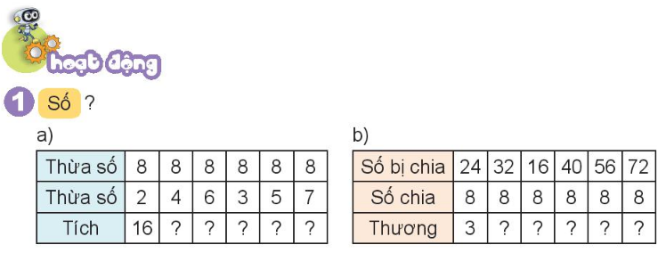
32
48
24
40
56
4
2
5
7
9

Slide 6
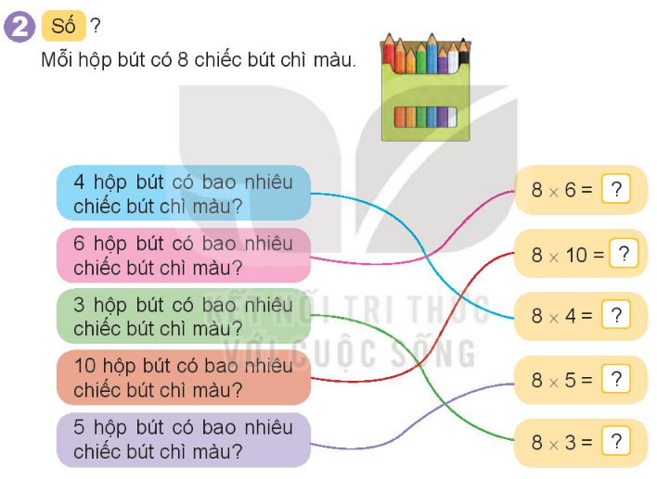
48
80
32
40
24

Slide 7
The end

